Slide 1
기후위기가 우리에게 미치는 영향
중학생을 위한 기후위기 (11-16세)
*해당 자료는 교육 목적으로만 사용 가능합니다.
Notes:
이 자료집은 지리(geography)에서부터 세계시민교육까지 다양한 관점을 활용하여
기후위기가 가진 인적 요소(the human element)에 대해 다루고 있습니다.
이 교육자료를 통해
기후위기와 인권의 연결고리를 탐구합니다.
교차성(intersectionality)을 이해하고 교차성과 기후위기의 연관성에 대해 이해합니다.
전 세계의 이야기를 담은 영상 자료를 활용해 기후위기의 영향과 가능한 해결방안은 무엇인지 탐구합니다.
비판적인 생각과 활발한 토의, 토론을 장려합니다.
청소년들이 기후 정의를 위해 행동할 수 있도록 영감을 줍니다.
이 슬라이드쇼는 같은 제목의 교육자료(PDF)에서 활용한 이미지 자료로 구성되어 있습니다.
*해당 자료는 교육 목적으로만 사용 가능하며, 교육 외 목적으로 무단 변형, 재편집 및 사용을 금지합니다.

Slide 2
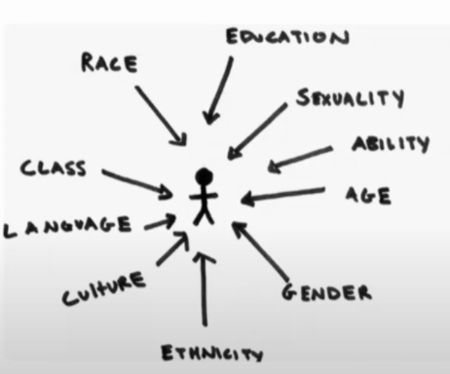
당신이 누구인지,
당신이 어디에 살고 있는지가 중요해요!
사람들은 무엇으로부터 영향을 받을 때 모두 다르게 영향을 받습니다.
이것은 사람들이 기후위기에 적응할 수 있는 능력에 영향을 줍니다.
기후위기에 얼마나 잘 적응할 수 있는지는 그 사람에게 어떤 힘이 있고, 필요한 자원에 얼마나 쉽게 접근할 수 있는지에 달려 있습니다.
Notes:
Image: 스코틀랜드 시민 의회에서 케이트 크라울리의 발표 내용 중에서.
*링크: https://youtu.be/-4eLuFDslAM (12:03초 부터)

Slide 3

Notes:
자료 출처: http://ncsd.go.kr/ksdgs?content=4
영문 원본 자료 출처: https://www.un.org/sustainabledevelopment/news/communications-material/

Slide 4

Notes:
Image: 유엔아동권리협약(UNCRC) 제2조 – ‘모든 아동은 이러한 권리를 가지고 있다.”
출처: https://cypcs.org.uk/rights/uncrc/articles/article-2/

Slide 5
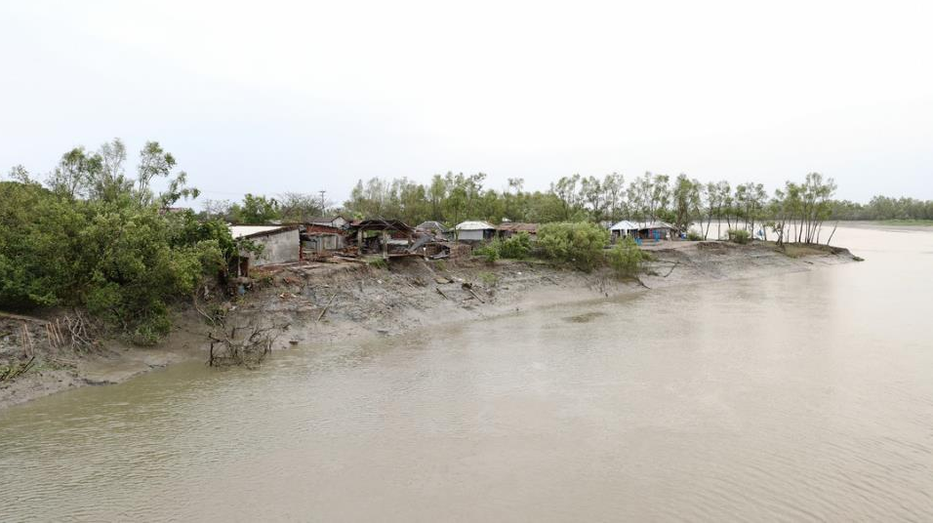
Notes:
Photo: Fabeha Monir/Oxfam – 방글라데시, 2019년 11월.

Slide 6
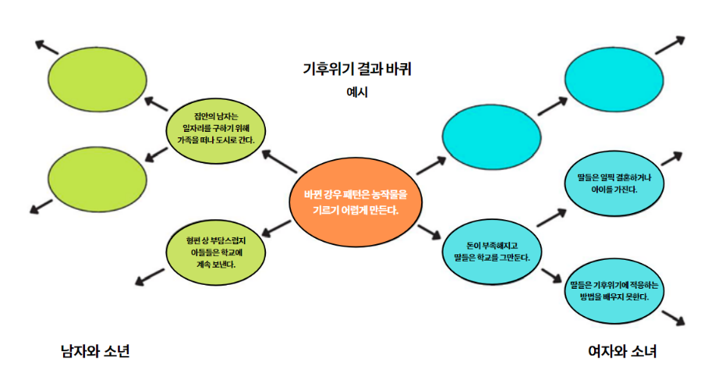
Notes:
옥스팜(2015) ‘교실 속 세계 시민‘ 15페이지 내용(영문)을 변형함.
출처: https://oxfamilibrary.openrepository.com/handle/10546/620105
*해당 자료는 교육 목적으로만 사용 가능하며, 교육 외 목적으로 무단 변형, 재편집 및 사용을 금지합니다.

